Slide 1
Цементсіз наноқұрылымды байланыстырғыш негізіндегі көбікті бетон
Орындаған: ПГС-41 студенті Ержанов А.

Slide 2
МАЗМҰНЫ:
Жобаның инновациялық идеясы
Өнімнің артықшылықтары
Өнімді қолдану
Материалдардың салыстырмалы сипаттамасы
Өндіріс технологиясы
Бәсекелестік артықшылықтары

Slide 3
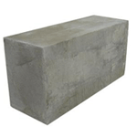
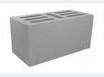
ЖОБАНЫҢ ИННОВАЦИЯЛЫҚ ИДЕЯСЫ
Проблема:
Цемент негізіндегі құрылыс материалдарының жоғары құны
Цемент өндіру процесінің қоршаған ортаға теріс әсері
Шешімі:
Цементсіз наноқұрылымды тұтқыр (НВ) және оның негізіндегі бұйымдардың негізінде пенобетонның жоғары технологиялық өндірісін құру ұсынылады: Алынған материал құрылыс материалы және отқа төзімді ретінде пайдаланылуы мүмкін.

Slide 4
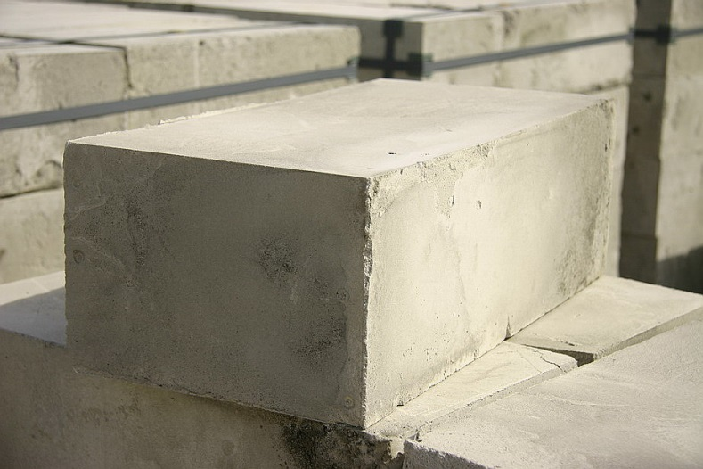
ӨНІМНІҢ АРТЫҚШЫЛЫҚТАРЫ
Құрылыс материалдары нарығының цементтің баға ауытқуларына тәуелділігін төмендету
Құрылыс материалдарын өндірудің неғұрлым арзан технологиялары есебінен құрылыстың өзіндік құнын төмендету және қолжетімді тұрғын үй проблемасын шешу
Цемент өндірісінде тапшы өңірлерді баламалы құрылыс материалымен қамтамасыз ету, бұл ондағы құрылыстың жоғары өзіндік құны проблемасын шешеді.

Slide 5
ӨНІМДІ ҚОЛДАНУ
Жылу оқшаулау ≈30 млн. м3./ жыл
Тұрғын үй құрылысы Өнеркәсіптік құрылыс
Ғимарат құрылымы ≈41 млн. м3/жыл
Отқа төзімді 1,2 млн. м3/жыл
Металлургиялық кешен Машина жасау Құрылыс индустриясы Тамақ өнеркәсібі

Slide 6
МАТЕРИАЛДЫҢ САЛЫСТЫРМАЛЫ СИПАТТАМАЛАРЫ
Конструкциялық материалдар
Жылу өткізгіштік ______
Беріктік _____
Жылу оқшаулағыш материалдар
Жылу өткізгіштік ______
Цементсіз НВ негізіндегі көбікті бетон
Жылу өткізгіштік
Беріктік _____
Бағасы
Бағасы
Бағасы
Экологиялық қауіпсіздік
Экологиялық қауіпсіздік
Экологиялық қауіпсіздік

Slide 7

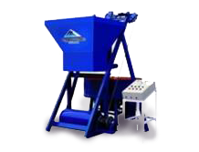

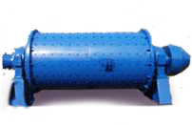
ӨНДІРІС ТЕХНОЛОГИЯСЫ
тұтқырлықты алу | Көбікті бетон айналымы | Формалану | Қатаю
Дәстүрлі технология (пенобетон өндірісі)
СУ
ҚҰМ
Цемент
ЕРІТІНДІ
Көбіктендіргіш
Араластырғыш
Инновациялық технология (көбікті бетонның цементсіз өндірісі)
Су
Кремнийлі компонент
Комплексті модификатор
Сулы ерітінді
Су
Сұйық әйнек
Көбіктендіргіш
Вода
Кептіру
Кептіру
+
Қатаю
Нано-
вяжущее
Шар диірмені

Slide 8
БӘСЕКЕЛЕСТІК АРТЫҚШЫЛЫҚТАРЫ
НВ негізіндегі көбіктегі бетон | Цементтегі көбікті бетон
Құрамында тұтқыр цементтің болмауы | Өнімдегі цементтің үлесі шамамен 50% құрайды
Шикізаттың төмен құны | Шикізаттың жоғары құны
Төмен энергия шығыны | Жоғары энергия шығыны
Кең шикізат базасы | Шикізат базасының шектеулілігі

Slide 9
НАЗАРЛАРЫҢЫЗҒА РАХМЕТ!

